Slide 1


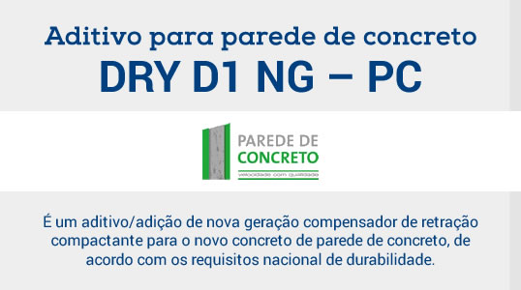

Slide 2
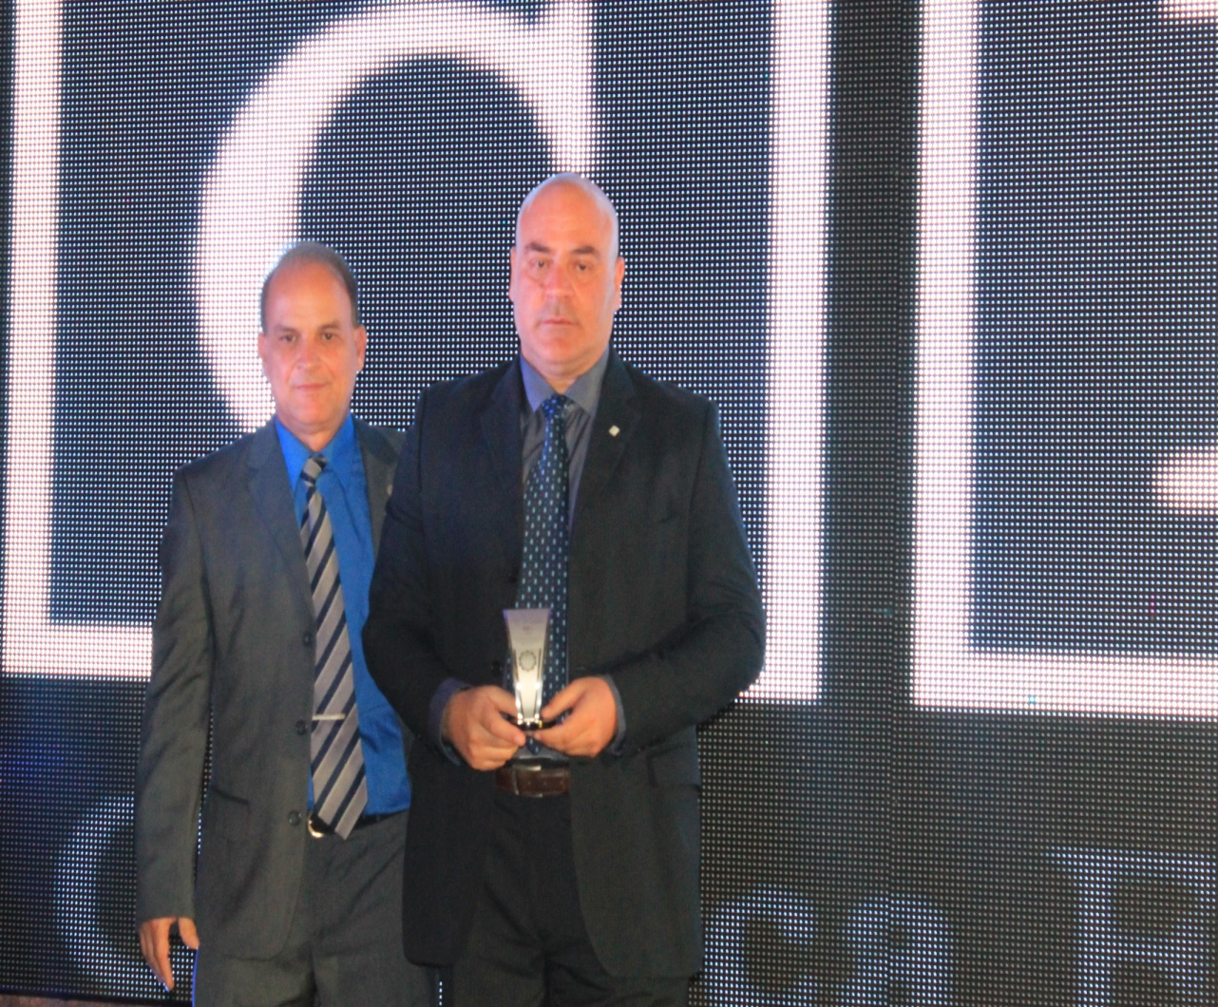
Riccardo Vannetti
General Manager e Diretor técnico/comercial do Grupo Chimica Edile. Máster em Química Aplicada e Máster in Marketing Internacional. 20 ano gerenciando no grupo, aqui sendo experiência sócio cultural in países oriental e da America Del sul. Coordenador técnico de 3 frente de desenvolvimento técnico di aditivos, expansores e compensador de retração, com associação e Universidade internacional como: Federico II de Nápoles, USP em São Paulo e UfsCar em são Carlos, Universidade de Bueno Saires em Argentina e Westermister no UK.
Em Brasil está coordenando um grupo de trabalho para definição e método de ensaio de aditivo compensador de retração e nova Norma di ensaio para retração. Participando também na comissão de estudo da revisão da norma Brasileira do aditivos para Concreto.
In colaboração com a LPE esta coordenando uno estúdio técnico no desenvolvimento di nova tecnologia para pisos industriais e futura normativa..

Slide 3




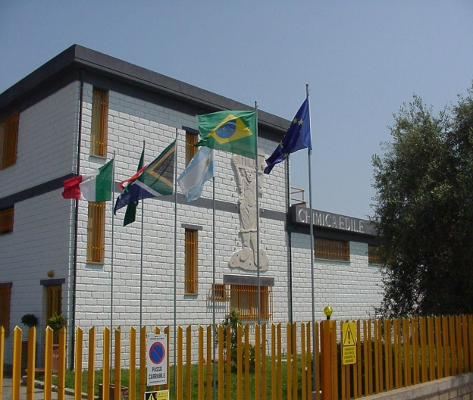
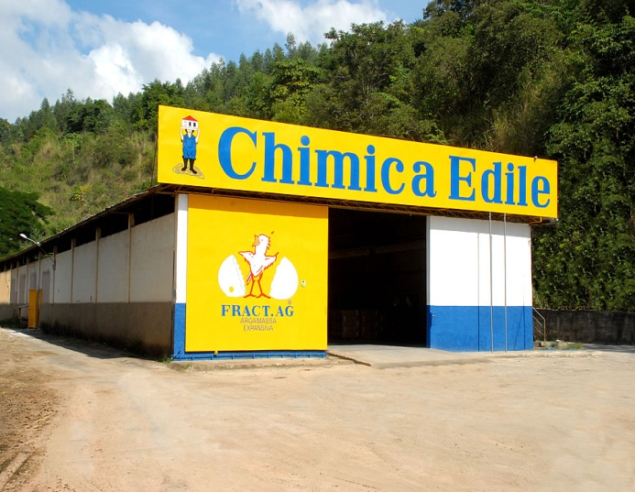
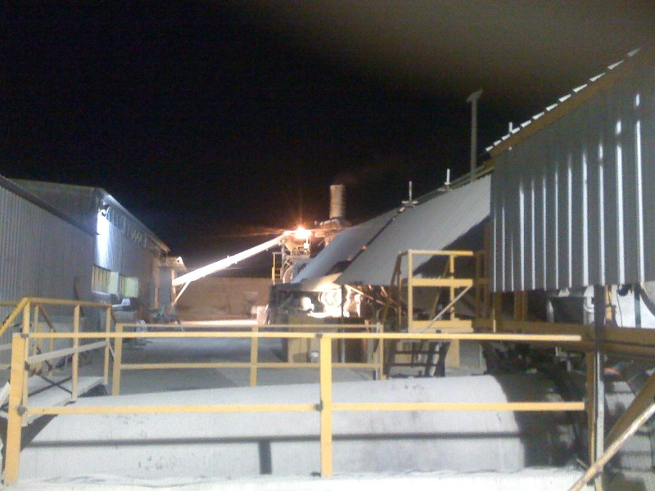
Grupo Chimica Edile
A Chimica Edile é um grupo com 3 empresas de produção ......

Slide 4

e numerosos distribuidores presente em quase todo o mercado mundial, através de vendedores diretos ou empresas coligadas.
Mais de 120 Empregados .
2 laboratórios de desenvolvimento e pesquisa
colaboração com varias universidades Italiana, Brasiliana, argentina e da Inglaterra.
Colaboração com ABCP e associação Parede de concreto em vários estudo.
Faturado 2016 cerca de 8 Mil de €

Slide 5

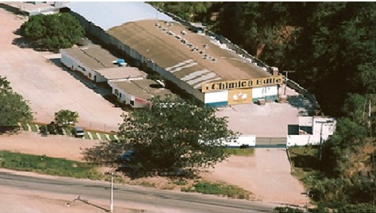
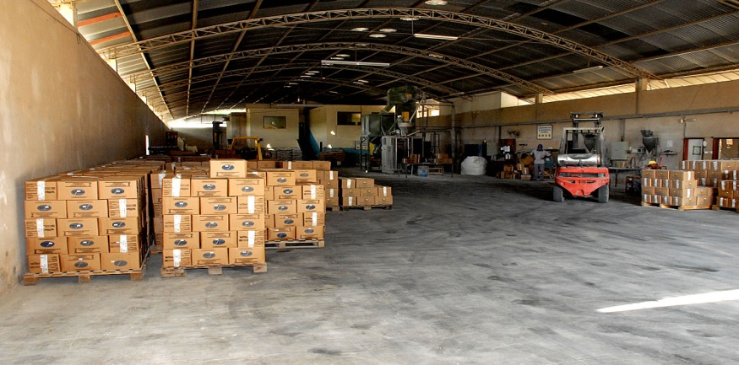
No Brasil a Chimica Edile do Brasil Ltda está presente desde 2001, liderando o mercado com o seu produto, argamassa expansiva para demolição (Fract.ag e Demox) e aditivo compensador de retração a base de óxido de cálcio supercalcinado Dry D1 NG e PC®.

Slide 6
Retração - Fenômeno
Redução Volumétrica do concreto, ocorre principalmente em 3 fases:
Retração Plástica – na primeira hora da concretagem. (Horas) (15%)
Retração para secagem – na fase de hidratação do concreto. (Dias – mês - ano) (70%)
Retração autógena – na fase de começo e fine pega da hidratação do cimento. Horas) (15%).
As somas das três se chama Retração Total
No mercado não existe muitos aditivo compensador de retração e/o expansor.
As maioria inclusive não consegue compensar a Retraçao Total, alguns só na fase plástica, alguns só na fase para secagem, alguns só na autógena.
O Dry D1 NG para suo processo produtivo (muito diferente de um normal processo de produção de Cal Virgem) consegue compensar a Retração Total, diferenciando -se dos competidores, inclusive usando uma dosagem por metro cúbico de concreto muito menor da concorrência para atingir o resultado especificado.

Slide 7
Retração - Fenômeno
Evaporação da agua
7
Notes:
7

Slide 8
Retração - Fenômeno
Formação de porosidade capilar
8
Notes:
8

Slide 9
Retração - Fenômeno
Forçã de attração das molecola C-S-H
FASE DE ATTRAÇÃO ENTRE AS MOLECOLAS DE SILICADO DE CALCIO IDRATO (C-S-H)
9
Notes:
9

Slide 10
Retração - Fenômeno
PASSO DE ABORDAGEM DAS PAREDE NO VAZIO DA EVAPORAÇÃO DA AGUA
10
Notes:
10

Slide 11
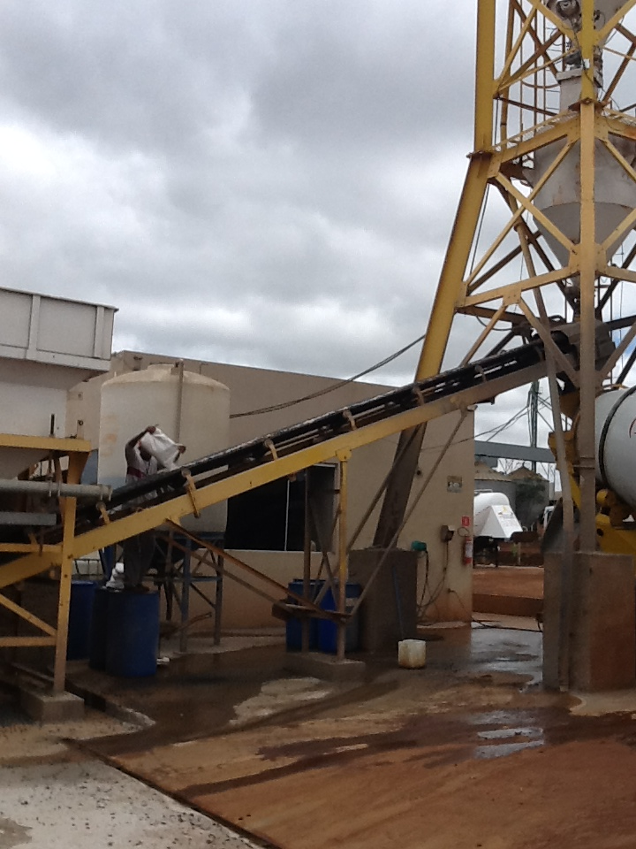
Uso do Dry D1 NG PC
Dosagem entre 8 e 18 kg a metro cúbico de concreto

Slide 12
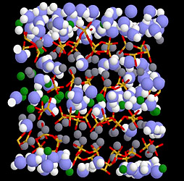
Retração - compensação – Expanção
5-8 Kg Dry D1 NG-PC x M³ 8-12 Kg Dry D1 NG-PC x M³ 15-18 Kg Dry D1 NG-PC x M³
12
Notes:
12

Slide 13
Dry D1 NG - PC – como funciona
Trasformação das molecolas de agua em ecesso em molecolas estaveis micro expansiva dos DRY D1
13
Notes:
13

Slide 14
Dry D1 NG - PC – como funciona
Força micro expansiva do DRY D1 para compensar a força de atração das molecola de C-S-H
14
Notes:
14

Slide 15
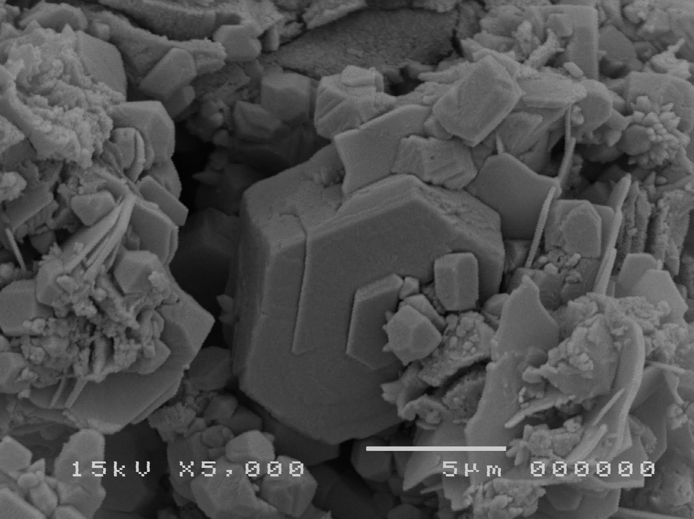
Dry D1 NG - PC – como medir seu funcionamento

Slide 16
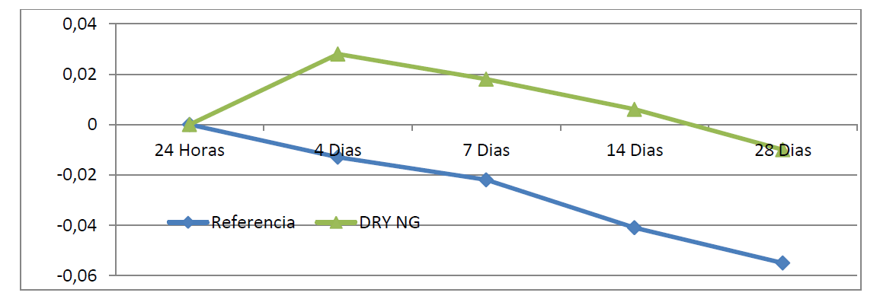
Dry D1 NG – PC – Ensaio de laboratório
AST 157 – Dosagem Dry D1 NGF – PC = 12 kg / M³

Slide 17
Dry D1 NG - PC – Ensaio de laboratório
AST 157 – Dosagem Dry D1 NGF – PC = 8 kg / M³

Slide 18
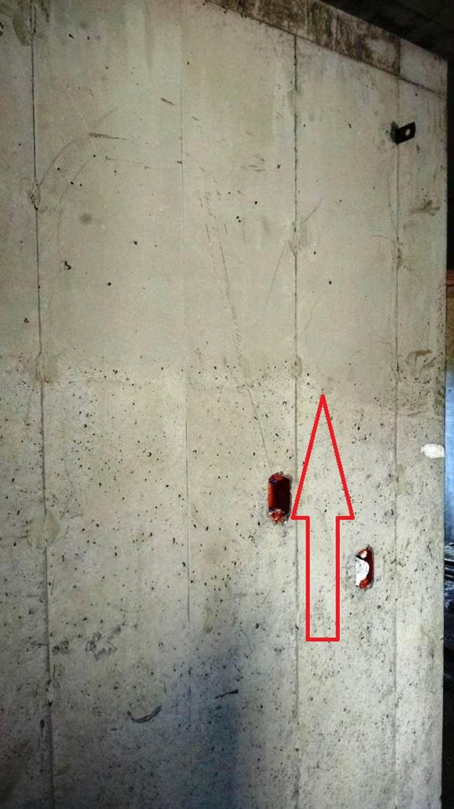
Dry D1 NG - PC – Vantagem
As dosagens mínimas de aditivo 8/10 Kg/M³ de concreto.
Garantia da durabilidade do concreto de acordo com os requisitos internacionais.
Total impermeabilização estável do concreto.
Excelente resistência a ataques químicos.
Boa proteção de barras de reforço.
Controlo volumétrico da retração.
Maior resistência mecânica, levando a uma otimização de custos, reduzindo a dosagem de cimento de 10 a 20%.
Fácil aplicação em usinas, sendo um produto em pó.
Processo de cura simplificado e menor.
Melhor acabamento superficial da parede, reduzindo consumo de revestimento.
Melhor acabamento da quina parede.
  .
Confere ao concreto um coeficiente de retração menor que 0.04% - ASTM 157
Ver ensaio a baixo
Com Dry D1 NG-PC
Sem Dry D1 NG-PC

Slide 19
Dry D1 NG PC – estudo ensaio de Laboratório
Traço concreto
Traço Referencia | Traço Referencia + 10 Kg a m³ de Dry D1 NG PC

Slide 20
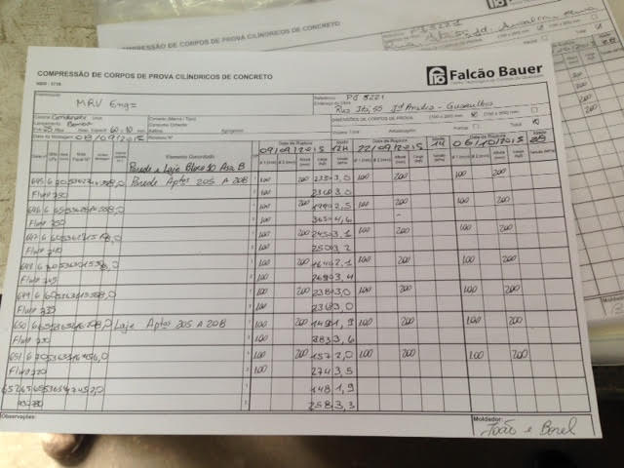
Dry D1 NG PC – estudo ensaio de Laboratório
Teste compressão às 12h - MPa
Vantagem – Major produtividade com garantia de disforme a 12-14 horas.

Slide 21
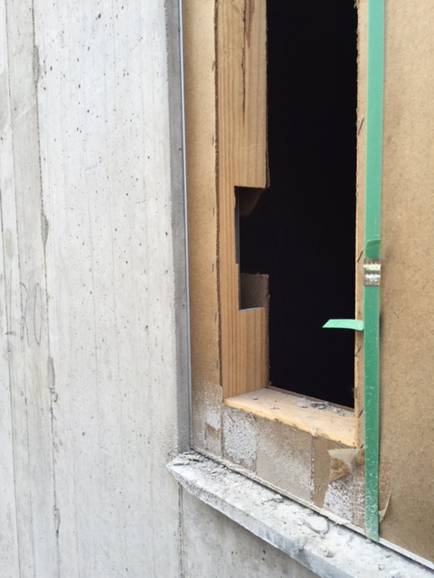
Dry D1 NG PC – estudo ensaio de Laboratório
Melhor acabamento da quina parede
Vantagem – Menor custo de reparo.

Slide 22
Dry D1 NG PC – estudo ensaio de Laboratório
Teste compressão às 7 e 28 dias - MPa
Vantagem - Major durabilidade do concreto.
- Redução de custo otimizando o traço com diminuição do componente

Slide 23
Dry D1 NG PC – estudo ensaio de Laboratório
Teste absorvimento de água para capilaridade
Vantagem – Major durabilidade do concreto.
- Melhor adesão do colante para cerâmica
.

Slide 24
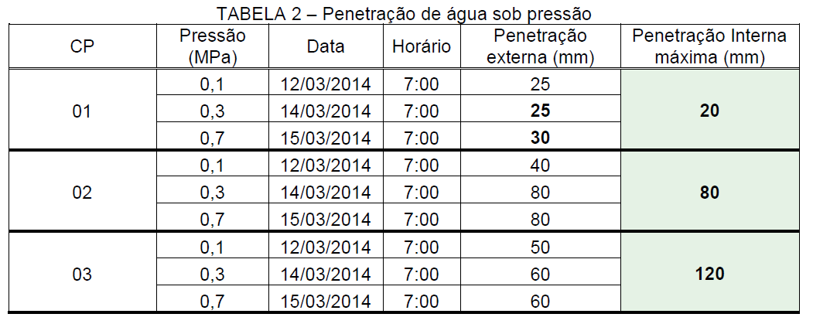
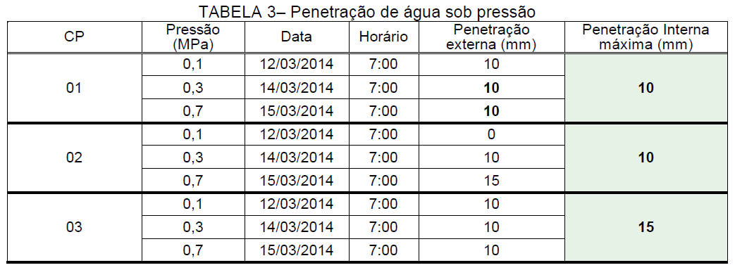
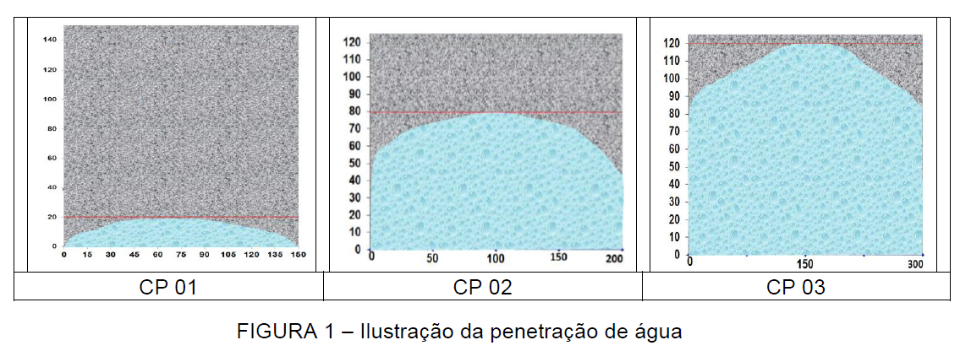
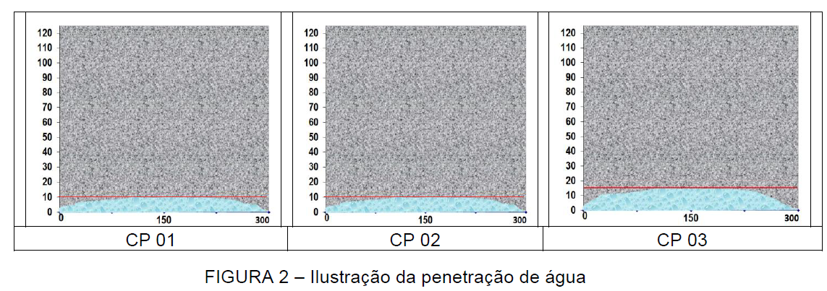
Dry D1 NG PC – estudo ensaio de Laboratório
Teste permeabilidade – Penetração de água sub pressão
Referencia
Com Dry D1 NG - PC
Vantagem – Major durabilidade do concreto.
- Melhor adesão do colante para cerâmica
.

Slide 25
Dry D1 NG PC – estudo ensaio de Laboratório
Teste Retração ASTM 157
Vantagem – Major durabilidade do concreto.
- Eliminação total de fissuras para retração da secagem.
- Processo de cura simplificado e menor.
- Melhor acabamento superficial da parede.
.

Slide 26
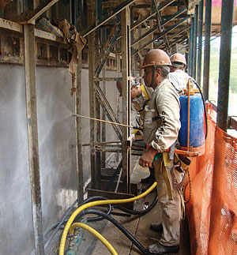
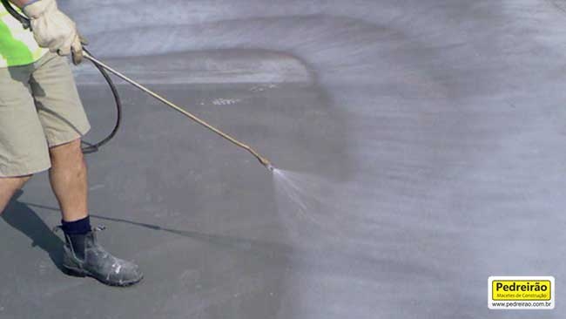
Dry D1 NG PC – fotos & Vantagem
Processo de cura simplificado e menor
Vantagem – Menor trabalho operativo e patologia.
.

Slide 27
Dry D1 NG PC – fotos & Vantagem
Melhor acabamento superficial da parede
Vantagem – Menor uso de argamassa de acabamento
.

Slide 28
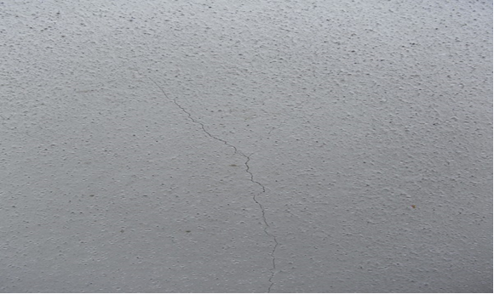
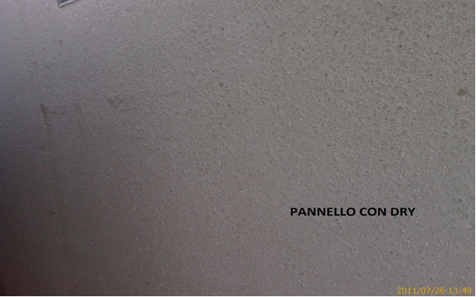
Dry D1 NG PC – fotos & Vantagem
Eliminação total de fissuras para retração da secagem
Sem DRY D1
Vantagem – reduzindo custo de reparo.
.

Slide 29
Dry D1 NG PC – Viabilidade
Viabilidade técnico/econômica - Redução custo direto no valor do concreto convencional
Redução de componente
CIM CP V Holcim | 16 Kg
Aditivo PLASTIFI MaxMent Mx 116 | 0,08
Aditivo Power flow 1180 MC | 0,05
MICRO FIBRE | 0,6
Novo Traço

Slide 30
Dry D1 NG PC – Viabilidade
Viabilidade técnico
Teste comparativo de compressão a 14 h MPa
Teste de compressão a 7 e 28 dias – com Dry D1 NG PC – Mpa

Slide 31
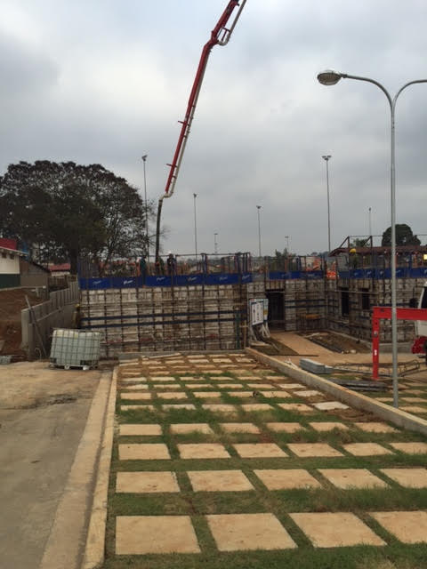
Dry D1 NG PC – Fotos

Slide 32
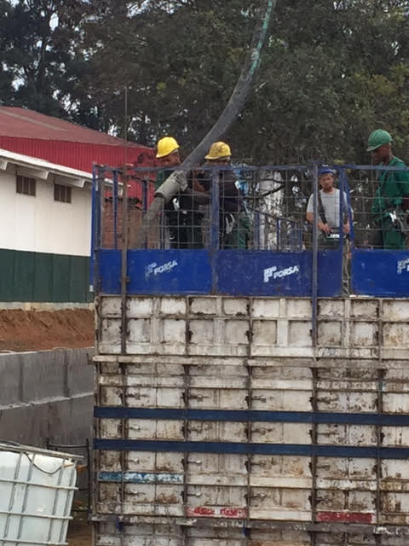
Dry D1 NG PC – Fotos

Slide 33
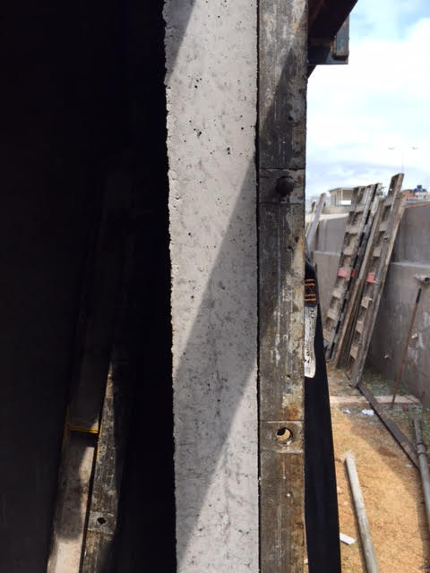
Dry D1 NG PC – Fotos

Slide 34
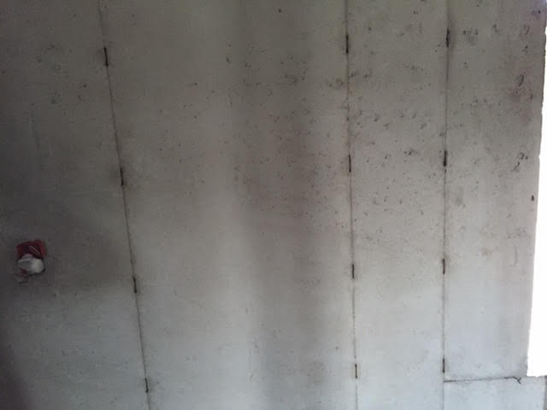
Dry D1 NG PC – Fotos

Slide 35
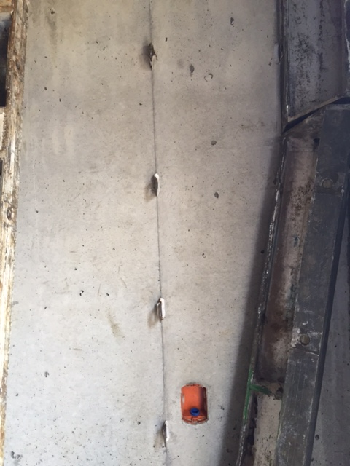
Dry D1 NG PC – Fotos

Slide 36
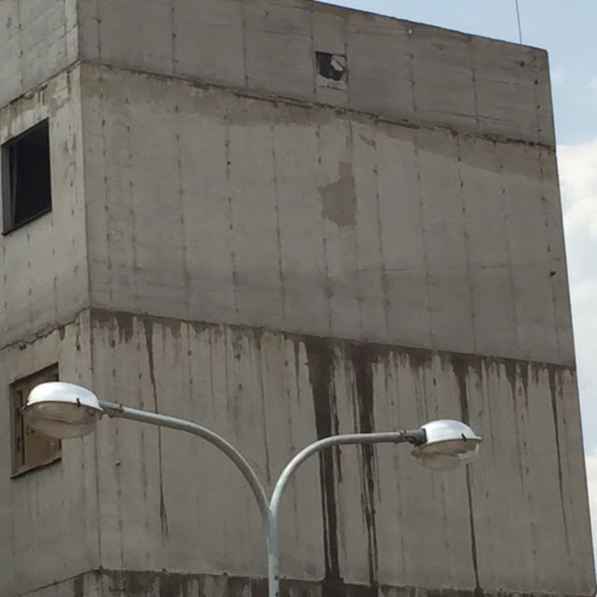
Dry D1 NG PC – Fotos

Slide 37






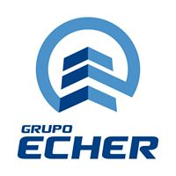

Dry D1 NG – PC - Referencia

Slide 38
OBRIGADO !!
Riccardo Vannetti
@ - riccardodryd1@gmail.com
Tel – (028) 99965-0493

